Slide 1
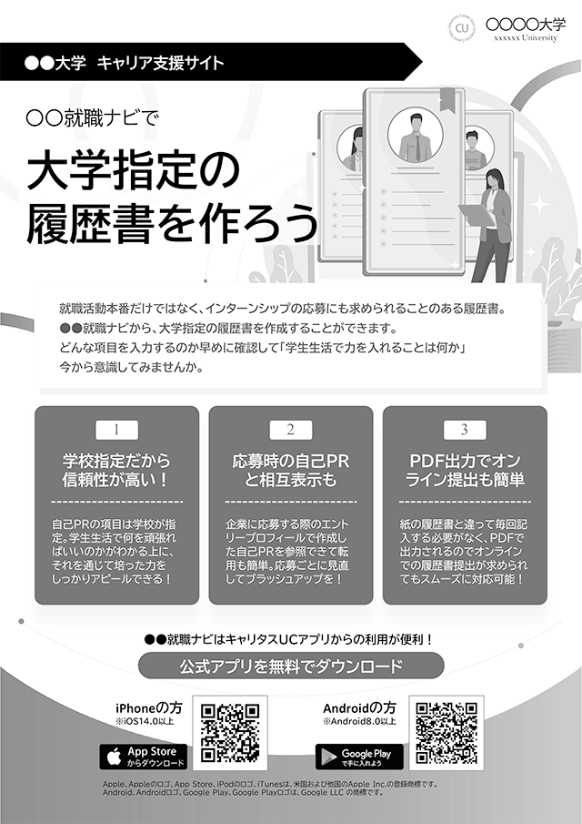
次ページのチラシをA4サイズでプリントアウトして
学生に配布してください。
【変更できる箇所】
①③⑥サイト名：学校で設定したキャリタスUCのサイト名に変更してください。
②ロゴ：学校ロゴを追加できます。不要な場合は削除してください。
④リード文：任意のリード文に変更可能です。
⑤コンテンツ：任意のタイトル・本文に変更可能です。
※そのほかの箇所は変更できませんので、そのまま印刷してください。
②
①
③
④
⑤
⑥

Slide 2

●●大学 キャリア支援サイト
〇〇就職ナビで
就職活動本番だけではなく、インターンシップの応募にも求められることのある履歴書。
●●就職ナビから、大学指定の履歴書を作成することができます。
どんな項目を入力するのか早めに確認して「学生生活で力を入れることは何か」
今から意識してみませんか。
学校指定だから
信頼性が高い！
応募時の自己PRと相互表示も
PDF出力でオンライン提出も簡単
自己PRの項目は学校が指定。学生生活で何を頑張ればいいのかがわかる上に、それを通じて培った力をしっかりアピールできる！
企業に応募する際のエントリープロフィールで作成した自己PRを参照できて転用も簡単。応募ごとに見直してブラッシュアップを！
紙の履歴書と違って毎回記入する必要がなく、PDFで出力されるのでオンラインでの履歴書提出が求められてもスムーズに対応可能！
●●就職ナビはキャリタスUCアプリからの利用が便利！

